Slide 1
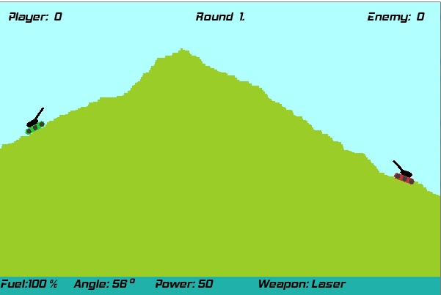
Tanks
I C what you did last summer
Készítette: Petró Máté Mihály 2015. október 1.
2. évfolyam / villany

Slide 2
Főbb jellemzők
C++
Allegro 5 grafikus függvénykönyvtár
Random pálya generálás
Rombolható környezet
Nehézségi szintek
Több fegyver
Könnyű bővíthetőség
Önfeledt szórakozás

Slide 3
Allegro v5.0.10
C nyelven íródott
Függvénykönyvtár játék készítésére
Alapszintű 2D-s grafikák
Kép manipulálás
Szöveg, és hang output
Időzítők
Magasszintű input kezelés
Opcionális addonok
Fontok kezelése
MP3, JPEG, MPEG, OGG

Slide 4
A pálya
char field[HEIGHT][WIDTH];
int difficulty;
int pos_of_peak;
int round;
int *heightmap;
Minden pixel egy karakternek felel meg
Kicsit pazarló tárolásnak tűnik, de mégiscsak 235kbyte

Slide 5
A pálya
Fontosabb függvények
void generate();
bool refresh();
void print()const;
void destroy(int x, int y, double radius);
void destroy(int x1, int y1, int x2, int y2, double thickness);
const int* heightMap();

Slide 6
Map generálása
Hegycsúcs random kijelölése
Adott valószínűség hogy tőle például jobbra csökken-e a magasság
Csökkenés esetén random a csökkenés mértéke
Adott szint elérése esetén, elkezd növekedni
Több millió féle pálya

Slide 7
Map generálása

Slide 8
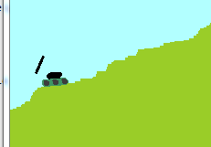
Bugok

Slide 9
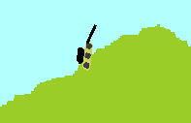
Bugok

Slide 10
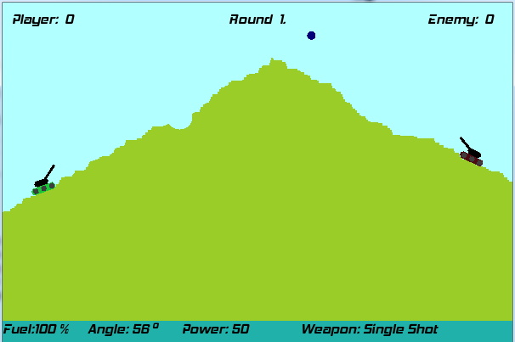
Bugok

Slide 11
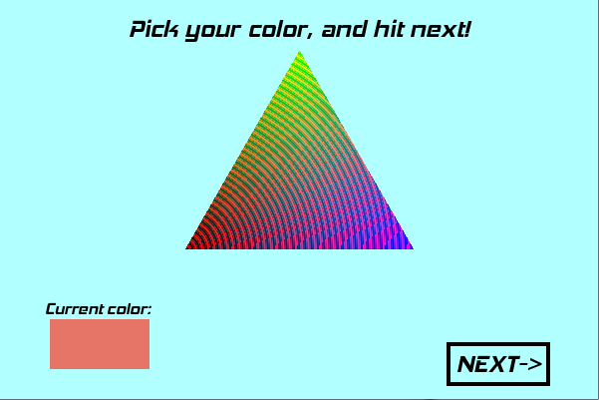
Bugok

Slide 12
Miközben a színválasztó háromszöget csináltam, rájöttem hogy milyen egyszerű képet generálni, ennek eredménye a következő dián látható

Slide 13

It’s something

